Slide 1
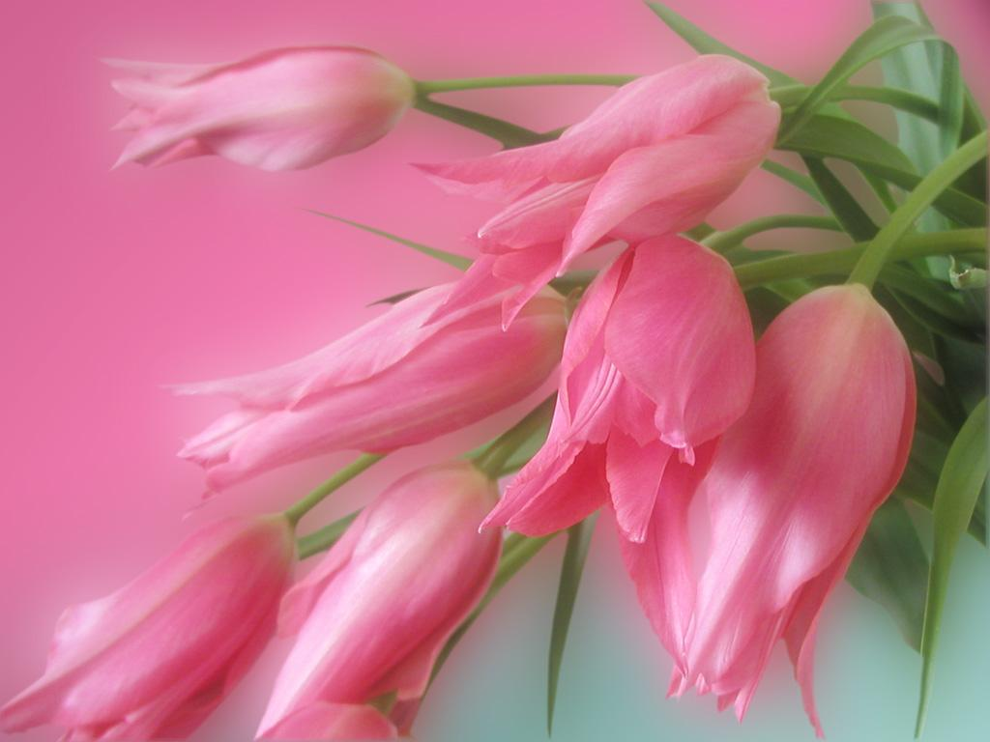
Тюльпаны

Slide 2
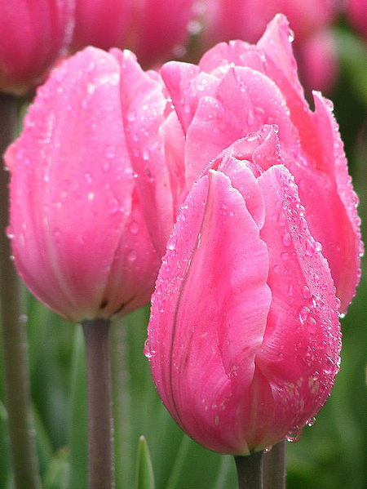
Тюльпа́н (лат. Túlipa) — род многолетних луковичных растений семейства Лилейные. Название произошло от персидского слова toliban («тюрбан»), и дано это название цветку за сходство его бутонов с восточным головным убором, напоминавшим чалму.

Slide 3
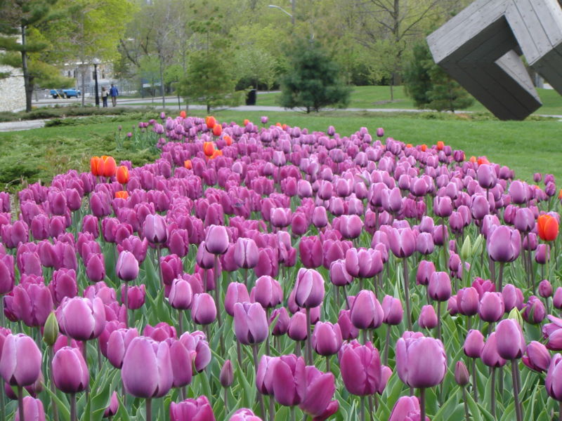
Тюльпан — травянистый луковичный многолетник. Высота растений колеблется в зависимости от вида и сорта от 10-20 до 65-100 см.

Slide 4
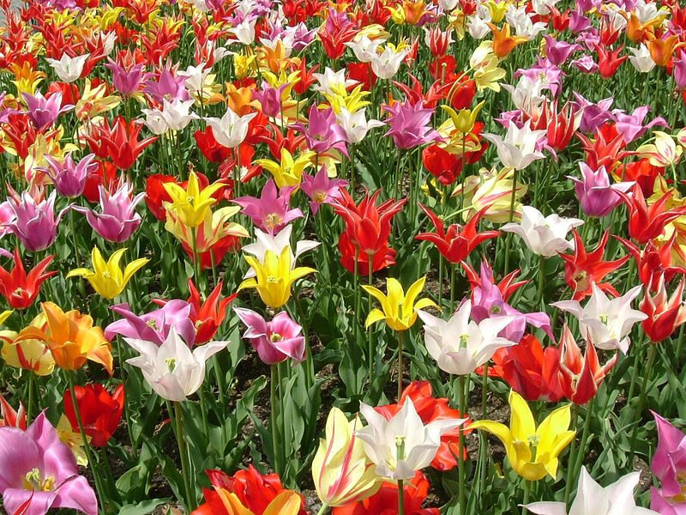
Филогенетические исследования конца XX — начала XXI века показали, что в природе насчитывается до 110 видов тюльпанов. Родина большинства из них — Средняя Азия, её засушливые и горные районы: степи, песчаные и каменистые пустыни. Дикорастущие тюльпаны встречаются в природе Восточной Европы и Казахстана (южные регионы). Значительное количество видов произрастает на территории Ирана, Турции, на севере Индии.

Slide 5
История культуры
Первые сведения о тюльпанах мы встречаем в Персии. Среди таджиков, чей язык относится к иранской группе, существует ежегодный праздник тюльпанов Сайри лола. Теперь трудно установить, какие виды явились предками первых окультуренных растений, но возможно, это были дикорастущие тюльпаны Геснера (Tulipa gesneriana) и Шренка (Tulipa schrenkii), распространённые в Малой и Средней Азии. Из Персии тюльпаны попали в Турцию, где их называли «лале» (тур. Lale). Имя Лале до сих пор является самым популярным женским именем в странах Востока. В Турции впервые стали заниматься селекцией этих растений. К XVI веку было известно уже около 300 сортов тюльпанов.
Европейцы впервые познакомились с тюльпаном в Византии, там и до сих пор тюльпан — один из символов преемницы Византийской империи — Турции.

Slide 6
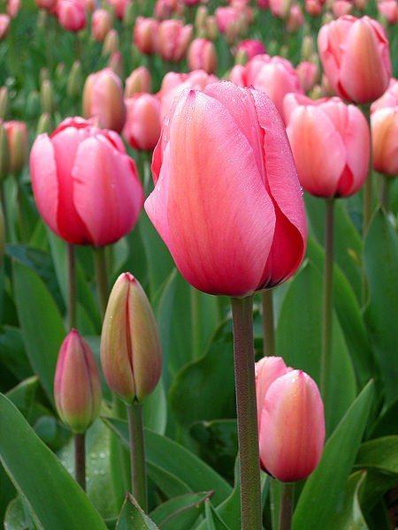
Первые тюльпаны в Европе
В 1554 году посланник австрийского императора в Турции Огье де Бюсбек отправил большую партию луковиц и семян тюльпанов в Вену. Сначала они выращивались в Венском саду лекарственных растений, директором которого был профессор ботаники Шарль де л’Эклюз (англ. Carolus Clusius) (Charles de l’Ecluse, 1525—1609). Занимаясь селекцией, Эклюз (более изветен как Карлос Клюзиус) рассылал семена и луковицы всем своим друзьям и знакомым. В 60-е годы XVI века торговцы и купцы завезли их в Австрию, Францию, Германию. С этого времени началось триумфальное завоевание тюльпанами Европы. Первоначально тюльпаны разводили при королевских дворах, они стали символом богатства и знатности, их начали коллекционировать. Страстными любителями тюльпанов были Ришелье, Вольтер, австрийский император Франц II, французский король Людовик XVIII.

Slide 7
Тюльпаны в Голландии
В Голландии первые экземпляры Tulipa gesneriana появились в 1570 году, когда Эклюз по приглашению приехал работать в Голландиию и вместе с другими растениями захватил луковицы тюльпанов. Это послужило началом безумного увлечения тюльпанами целого народа, известного под именем тюльпаномании. За редкие экземпляры этого цветка платили от 2 000 до 4 000 флоринов; существует рассказ об одном экземпляре, за который покупатель отдал целую пивную в 30 000 флоринов. Цены устанавливались на харлемской бирже, где тюльпаны стали предметом спекуляции. В начале XVII века в течение трёх лет совершено было сделок на тюльпаны более чем на 10 млн флоринов. Многие промышленники бросали своё производство и брались за разведение тюльпанов. В результате происходили крахи, гибли состояния, и правительство вынуждено было принять меры против этой мании. И в обществе неумеренное увлечение породило реакцию; явились лица, не переносившие равнодушно вида тюльпанов и истреблявшие их беспощадно. Окончательно прекратилась эта мания, когда стали распространяться английские сады и разные новые цветы. В настоящее время в Голландии можно насладиться тюльпанами в парке Кёкенхоф.

Slide 8
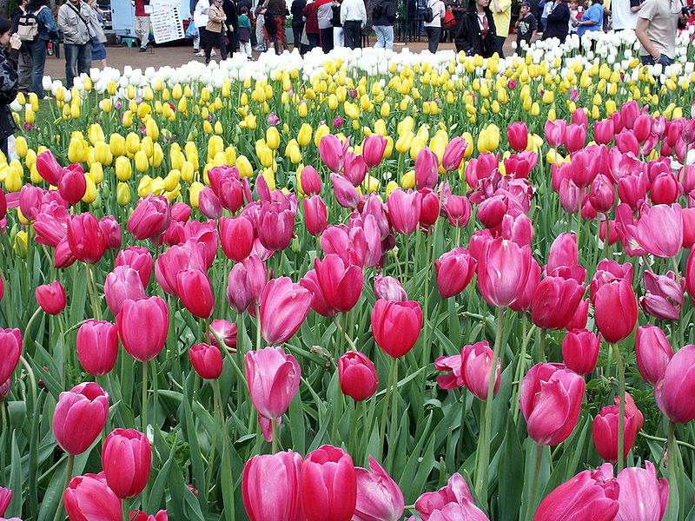

Slide 9
Тюльпаны в России
На Руси дикие виды тюльпанов были известны ещё в XII веке, но луковицы сортов садовых тюльпанов впервые были завезены в Россию в эпоху царствования Петра I в 1702 году из Голландии. В России страстными любителями и коллекционерами цветов были князь Вяземский, графиня Зубова, П. А. Демидов, граф Разумовский. Луковицы тюльпанов в то время стоили дорого, поскольку завозились из-за границы вплоть до конца XIX века и выращивались в усадьбах только состоятельных людей. С конца XIX века было организовано их промышленное производство непосредственно в России, на побережье Кавказа, в Сухуми. Однако культура тюльпанов в России не получила такого большого развития, как в странах Западной Европы.

Slide 10
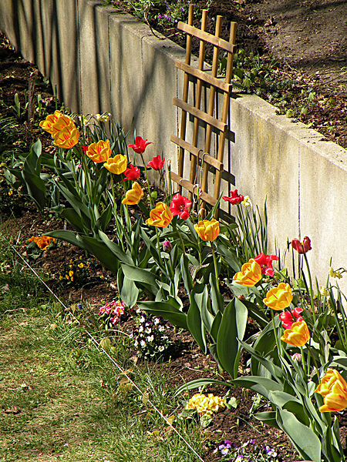

Slide 11
История изучения
Изучать дикорастущие тюльпаны в местах их естественного произрастания начали в XV веке. В Греции, Италии и на юге Франции обнаружены тюльпан Дидье (Tulipa didieri) и тюльпан зелёноцветковый (Tulipa viridiflora). От них произошли оригинальные лилиецветные тюльпаны. В 1571 году первое описание садовых тюльпанов сделал швейцарский ботаник К. Геснер. Позже, в 1773 году, садовые тюльпаны в его честь были объединены К. Линнеем под сборным названием Tulipa gesneriana (Тюльпан Геснера).
Широкое введение диких видов в культуру началось вслед за открытием и изучением их в природе в начале XVIII века. Большая заслуга в этом русских учёных А. И. Введенского, В. И. Талиева, З. П. Бочанцевой, З. М. Силиной и др. Однако настоящая селекционная работа с тюльпанами началась лишь в конце XIX века. Огромная роль в этом принадлежит директору Петербургского ботанического сада Э. А. Регелю (1815—1892). Из своих поездок по Центральной Азии он привёз в Петербург много видов и описал их в книге «Флора садов». Благодаря ему виды среднеазиатских тюльпанов впервые попали в Голландию, Англию, Францию, Германию и Америку, где обратили на себя внимание селекционеров, став прародителями большинства современных сортов.

Slide 12
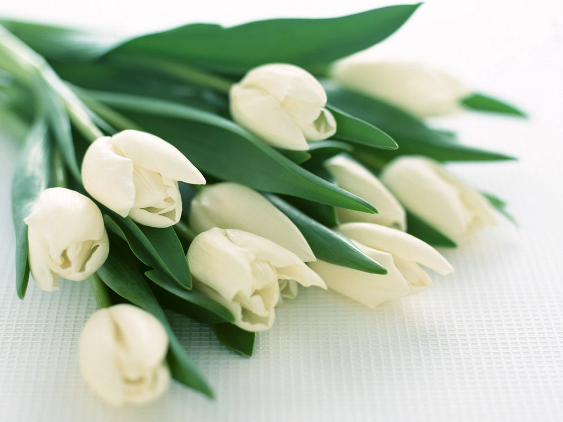

Slide 13
Легенды
Существует легенда о тюльпанах, согласно которой в бутоне жёлтого тюльпана заложено счастье. До счастья никто не мог добраться из-за того, что бутон не раскрывался. Когда маленький мальчик, гуляющий с мамой, впервые увидел прекрасный жёлтый бутон и со счастливой улыбкой побежал к нему — тюльпан раскрылся. С тех пор считается, что подаренные тюльпаны приносят счастье или, как минимум, хорошее настроение. Поэтому принято дарить детям нераскрытые тюльпаны (или только начавшие распускаться).

Slide 14
Интересные факты
В последние месяцы Второй мировой войны нацисты сделали водную блокаду на западе Нидерландов, перекрыв все поставки продовольствия. Последствия были губительными. По словам очевидцев, во время «голодной зимы» 1944—1945 года от недоедания умерло по меньшей мере 10 000 мирных жителей. Обычно человек потребляет приблизительно 1600—2800 калорий в день. Но в апреле 1945 года некоторым жителям Амстердама, Делфта, Гааги, Лейдена, Роттердама и Утрехта пришлось довольствоваться лишь 500—600 калориями. Луковицы тюльпанов сами по себе остаются очень жёсткими независимо от продолжительности отваривания. Кроме того, употребление их вызывают раздражение во рту и горле. Чтобы уменьшить раздражение, к луковицам добавляли, если было, немного моркови или сахарной свёклы. В 100 граммах луковиц тюльпанов — это около 148 калорий — содержится 3 грамма белка, 0,2 грамма жира и 32 грамма углеводов. Так не очень-то вкусные луковицы тюльпанов спасли многих голландцев от голода.

Slide 15
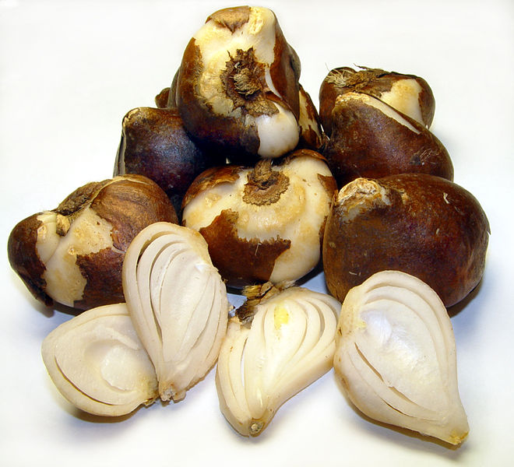

Slide 16
В годы Афганской войны (1979—1989) чёрным тюльпаном называли самолёт-катафалк, а красным тюльпаном — мучительную казнь.
В 1998 в Башкирии была построена мечеть, в названии которой использовано имя тюльпан
В 2005 году в Киргизии произошла революция, получившая имя Тюльпановой
В 1990-е годы в СССР была популярна песня Наташи Королёвой «Жёлтые тюльпаны» из одноимённого альбома.
В 1982 году драматург Михаил Волохов написал сказку «Красный тюльпан и прошлогодний дубовый листик».
В 1952 году режиссёром Кристиан-Жаком был снят фильм под названием Фанфан-тюльпан, а в 2003 Жераром Кравчиком его ремейк с одноимённым названием.
Изображение цветка тюльпана три раза повторяется на гурте монеты достоинством в одну турецкую лиру (находится в обращении с 1 января 2009 года).

Slide 17
В. Жуковский сказка в стихах «Тюльпанное дерево».
Однажды жил, не знаю где, богатый
И добрый человек. Он был женат
И всей душой любил свою жену;
Но не было у них детей; и это
Их сокрушало, и они молились,
Чтобы господь благословил их брак;
И к господу молитва их достигла.
Был сад кругом их дома; на поляне
Там дерево тюльпанное росло.

Slide 18
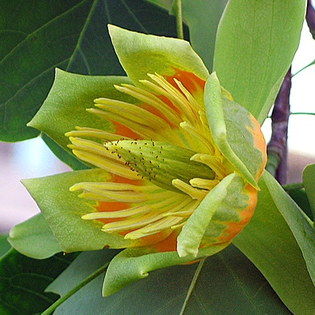
Редкий вид цветущего дерева, который называется тюльпановое дерево или лириодендрон тюльпановый. Цветы очень напоминают бутон тюльпана. В восточной части Соединённых Штатов Америки, тюльпановое дерево относится к одним из самых медоносных растений. Период цветения дерева начинается в конце мая, и заканчивается к началу июля. Цветы - в виде кремового цвета тюльпанов с оранжевыми сердцевинками - усыпают взрослые деревья с начала до середины лета и имеют запах шоколада. Плоды этого дерева имеют шишкообразную форму, длиной до 6 сантиметров, при созревании опадают. Тюльпановые деревья имеют чудесную крону и быстро растут при благоприятных условиях. Предпочитают хорошо дренированные глинистые почвы с большим поверхностным слоем чернозёма. Как и у других представителей семейства магнолиевых, корни этого дерева мясистые, легко ломаются при небрежном обращении. Посадку тюльпанового дерева можно проводить до появления листьев, ранней весной. Относительно морозоустойчиво. Тюльпановое дерево получило широкое распространение в умеренном климате разных стан. На север это дерево имеет распространение до широты Осло (Норвегия).

Slide 19
Тюльпаны из гофрированной бумаги
Отрежь 6 полос гофрированной бумаги размером 3×18 см вдоль линий гофрирования.
Скрути полоску в середине 2 раза. Сложи её пополам.
Сделай выпуклый лепесток, растягивая оба слоя бумаги.
Сожми и закрути основание.
Нарежь полоски зелёной бумаги шириной 2 см поперёк линий гофрирования. Возьми проволоку для стебля (15-20 см) и оклей её полосками, сложенными вдвое.
Помести вокруг стебля 3 внутренних лепестка, затем сверху — 3 наружных. Плотно примотай их полосой, смазанной клеем.
Из плотной двусторонней бумаги вырежи листья и слегка закрути их.

Slide 20
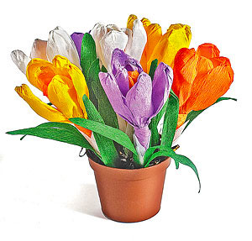

Slide 21
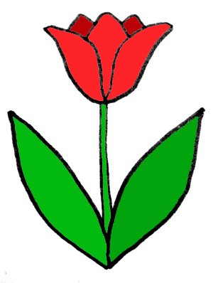
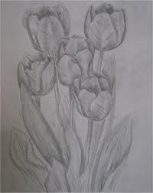
Рисуем тюльпаны

Slide 22
